Slide 1
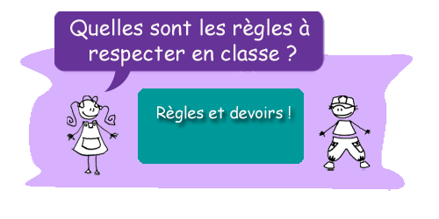
5-classe
Thème: Les règles à respecter dans la classe

Slide 2
Lisez et apprenez par cœur cette poésie

Slide 5
Et nous sommes besoin de savoir les régles dessuous

Slide 7
Reponds a la question!

Slide 9
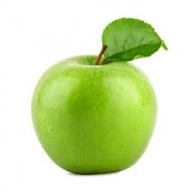
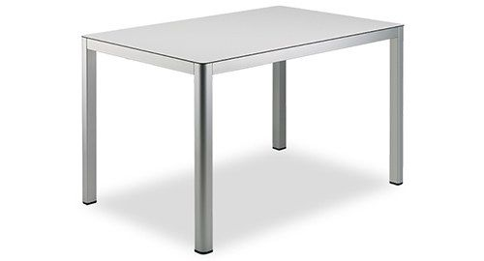
La grammaire
Aujourd’hui nous apprenons la proposition « Sur »
Sur
Sur la table

Slide 11
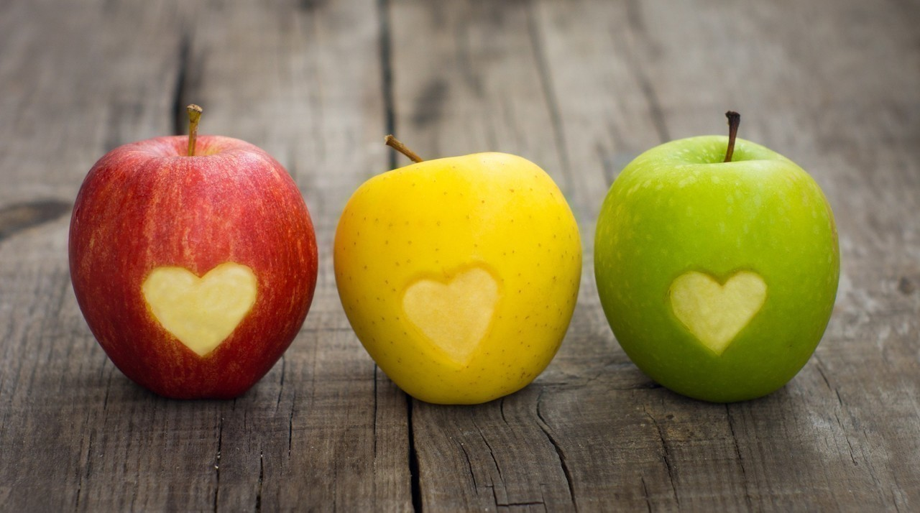
Il y a des pommes sur la table.

Slide 13
Il faut iborasini o‘zbek tilida kerak, zarur so‘zlari bilan tarjima qilamiz. Undan so‘ng doim fe’lning Infinitiv shakli keladi.
+ Il faut bien travailler en classe.
? Faut-il bien travailler?
Oui, il faut bien travailler.
- Il ne faut pas manger en classe.

Slide 15
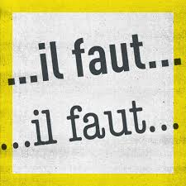

Slide 17
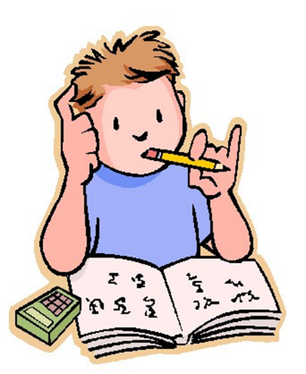
1. Faites l’activité 5,6,7 à la page 47.
2. Apprenez les règles à respecter dans la classe.

